Slide 1

بنام خدا
AngularJS — Super heroic JavaScript MVW Framework
موضوع ارائه : AngularJS
نام درس : طراحی صفحات وب
نام استاد : آقای مهندس احمدی
ارائه دهنده : علی اسدی
1/28

Slide 2
چند مفهوم که قبل از شروع به کار با AngularJS باید بدانید.
MVC ،MVP ، MVVM و یا MVW
الگوی طراحی پیشنهادی فریمورکAngular را MVC بیان کرده‌اند؛ اما AngularJS از انقیاد داده دوطرفه
Two Way Data Binding) ) نیز به خوبی پشتیبانی می‌کند و به همین دلیل عده ای آن را یک MVVM Framework تلقی می‌کنند. حتی داستان به همین جا ختم نمی‌شود و عده ای آن را به چشم MVP Framework نیز نگاه می‌کنند. در ابتدا سایت رسمی AngularJS الگوی طراحی مورد استفاده را MVC بیان می‌نمود ولی در این چند وقت اخیر عنوانش را به MVW Framework تغییر داده است.
MVW مخفف عبارت Model View Whatever هست و کاملا مفهومش مشخص است. Model و View بخش‌های مشترک تمام الگو‌ها بودند و تنها بخش سوم مورد اختلاف توسعه دهندگان بود؛ در نتیجه انتخاب آن را بر عهده‌ی استفاده کننده قرار داده اند و تمام امکانات لازم برای پیاده‌سازی این الگو‌های طراحی را فراهم کرده اند.
تفکرMVC این را بیان می‌کند که باید جداسازی واضح و روشنی بین مدیریت داده‌ها Model))، منطق برنامهController) )
و نمایش داده‌ها به کاربر View)) وجود داشته باشد و در اصل هدفش جداسازی اجزای رابط کاربری به بخش هایی مجزا است.
2/28

Slide 3
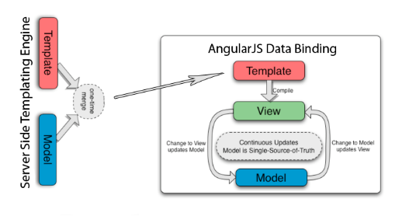
در MVC، روال عمومی کار به این شکل است که View داده‌ها را ازModel دریافت می‌کند و به کاربر نمایش می‌دهد. وقتی که کاربر با کلیک کردن و تایپ کردن با برنامه ارتباط برقرار می‌نماید، Controller به این درخواست‌ها پاسخ می‌دهد و داده‌های موجود در Model را به روز رسانی می‌کند. در نهایت هم Model تغییرات خود را به View منعکس می‌کند تا View آن چه را که پیش از آن نمایش می‌داده است، تغییر دهد
و View را از تغییرات رخ داده آگاه نماید.
اما در برنامه‌های Angular قضیه از چه قرار است؟ در Angular، قالبHTML یا اگر بخواهم دقیق‌تر بگویم
(Document Object Model(DOM معادلView است؛ کلاس‌های جاوا اسکریپتی نقش Controller را دارند؛
و خواص اشیای جاوا اسکریپتی و یا حتی خود اشیا نقش Model را بر عهده دارند.
3/28

Slide 4
پیش از اینکه آموزش AngularJS را شروع کنیم بهتر است با مفهوم برنامه‌های تک صفحه ای و یا
Single Page Applicationsآشنا شویم؛ چرا کهAngularJS برای توسعه هر چه ساده‌تر و قوی‌تر این گونه
برنامه‌ها متولد شده است.
Single Page Application
برای درک چگونگی کارکرد این برنامه ها، مثالی را میزنیم که هر روزه با آن سرو کار دارید، یکی از نمونه‌های کامل و قدرتمند برنامه‌های Single Page Application و یا به اختصار SPA، سرویس پست الکترونیکیGoogle و یا همان Gmail است.
ویژگی‌های SPA :
1.Reload نشدن صفحات
در Gmail هیچ گاه صفحه Reload و یا اصطلاحا بارگیری مجدد نمی‌شود.
2. تغییر URL در نوار آدرس مرورگر
وقتی شما بر روی یک ایمیل کلیک می‌کنید و آن ایمیل را بدون Reload شدن مجدد صفحه مشاهده می‌کنید،
آدرس صفحه در مرورگر نیز تغییر می‌کند. خب مزیت این ویژگی چیست؟ مزیت این ویژگی در این است که هر
ایمیل شما دارای یک آدرس منحصر به فرد است و به شما امکانBookmark کردن آن لینک، باز کردن آن در یک
Tab جدید و یا حتی ارسال آن به دوستان خود را دارید.
4/28

Slide 5
حتی اگر این مطلب را جدا از Gmail در نظر بگیریم، به موتور‌های جست و جو کمک می‌کند، تا هر صفحه را جداگانه
Index کنند؛ جدا از اینکه وبسایت ما SPA است. همچنین این کار یک مزیت مهم دیگر نیز دارد؛ و آن کار کردن کلیدهای
back و forward مرورگر، برای بازگشت به صفحات پیمایش شده قبلی است.
3.Cache شدن اطلاعات دریافتی
شاید خیلی‌ها ویژگی‌های فوق را برای یک SPA کافی بدانند، اما تعدادی هم مانند نگارنده وجود یک کمبود را حس می‌کنند و آن کش شدن اطلاعات دریافتی در مرورگر است. Gmail این امکان را به خوبی پیاده سازی کرده است. لیست ایمیل‌های دریافتی در بار اول از سرور دریافت می‌شود، سپس شما بر روی یک ایمیل کلیک و آن را مشاهده می‌کنید. حال به لیست ایمیل‌های دریافتی بازگردید، آیا رفت و برگشتی به سرور انجام می‌شود؟ مسلما خیر. حتی اگر دوباره بر روی آن ایمیل مشاهده شده ، کلیک کنید، بدون رفت و برگشتی به سرور آن ایمیل را مشاهده می‌کنید.
5/28

Slide 6
شاید اکنون این سوال پیش بیاید که چرا باید وبسایت خود را به شکل SPA طراحی کنیم؟
برای پاسخ دادن به این سوال باید گفت که سیستم‌های وب امروزی به دو دسته‌ی زیر تقسیم می‌شوند:
- Web Documents و یا همان وب سایت‌های معمول
- Web Applications و یا همان Single Page Applications
اگر هدف شما طراحی یک وب سایت معمول است که هدف آن، نمایش یک سری اطلاعات است و به قولی دارای محتواست، مطمئنا پیاده سازی این سیستم به صورت SPA کاری بیهوده به نظر می‌آید؛ ولی اگر هدفتان نوشتن سیستم هایی مثل Gmail، Google Maps، Azure، Facebook و ... است، پیاده سازی آن‌ها به صورت وب سایت‌های معمولی، غیر معقول به نظر می‌آید. حتی بخش‌های مدیریتی یک وبسایت هم می‌تواند به خوبی توسط SPA پیاده سازی شود، چرا که واقعا برای مدیریت اطلاعات یک وب سایت احتیاجی نیست، که از این صفحه به آن صفحه جا به جا شد.
6/28

Slide 7
معرفی کتابخانه‌ی AngularJS
AngularJS فریم ورکی متن باز و نوشته شده به زبان جاوا اسکریپت است. هدف از به وجود آمدن این فریم ورک، توسعه هر چه ساده‌تر SPA‌ها با الگوی طراحی MVC و تست پذیری هر چه آسان‌تر آن‌ها است. این فریم ورک توسط یکی از محققان Google در سال 2009 به
وجود آمد. بعد‌ها این فریم ورک تحت مجوز MIT به صورت متن باز در آمد و اکنون گوگل آن را حمایت می‌کند و توسط هزاران توسعه دهنده
در سرتاسر دنیا، توسعه داده می‌شود.
قبل از اینکه به بررسی ویژگی‌های Angular بپردازم، بهتر است ابتدا مطلبی درباره‌ی به کارگیری Angular از Brad Green که کارمند گوگل است، بیان کنم.
در سال 2009 تیمی در گوگل مشغول انجام پروژه ای به نام Google Feedback بودند. آن‌ها سعی داشتند تا در طی چند ماه، به سرعت
کد‌های خوب و تست پذیر بنویسند. پس از 6 ماه کدنویسی، نتیجه‌ی کار 17000 خط کد شد. در آن موقع یکی از اعضای تیم به
نام Misko Hevery، ادعا کرد که می‌تواند کل این پروژه را در دو هفته به کمک کتابخانه‌ی متن بازی که در اوقات فراغت توسعه داده است، بازنویسی کند. Misko نتوانست در دو هفته این کار را انجام دهد. اما پس از سه هفته همه‌ی اعضای تیم را شگفت زده کرد. نتیجه‌ی کار تنها 1500 خط بود! همین باعث شد که ما بفهمیم که، Misko بر روی چیزی کاری میکند که ارزش دنبال کردن دارد.
پس از آن قضیه Misko و Brad بر روی Angular کار کردند و اکنون هم Angular توسط تیمی در گوگل و هزاران توسعه دهنده‌ی متن
باز حرفه ای در سرتاسر جهان، درحال توسعه است.
فکر کنم همین داستان ذکر شده، قدرت فوق العاده زیاد این فریم ورک را برای همگان آشکار سازد.
7/28

Slide 8
ویژگی‌های AngularJS:
- قالب‌های سمت کاربرClient Side Templates) ): انگولار دارای یک template engine قدرتمند برای تعریف قالب است.
- پیروی از الگوی طراحیMVC :انگولار، الگوی طراحی MVC را برای توسعه پیشنهاد می‌دهد و امکانات زیادی برای توسعه
هر چه راحت‌تر با این الگو فراهم کرده است.
- :Data Binding امکان تعریف انقیاد داده دوطرفه (Two-Way Data Binding) در این فریم ورک به راحتی هرچه تمام، امکان پذیر است.
-Dependency Injection : این فریم ورک برای دریافت وابستگی‌های تعریف شده، دارای یک سیستم تزریق وابستگی توکار است.
- تعریف Service‌های سفارشی: در این فریم ورک امکان تعریف سرویس‌های دلخواه به صورت ماژول وجود دارد. این ماژول‌های مجزا
را به کمک سیستم تزریق وابستگی توکار Angular، به راحتی در هر جای برنامه می‌توان تزریق کرد.
8/28

Slide 9
- تعریف Directive‌های سفارشی: یکی از جذاب‌ترین و قدرتمند‌ترین امکانات این فریم ورک، تعریف Directive‌های سفارشی
است. Directiveها، امکان توسعه HTML را فراهم کرده اند. توسعه‌یHTML اکنون در قالب Web Components‌ ها فراهم شده است،
اما هنوز هم خیلی از مرورگر‌های جدید نیز از آن پشتیبانی نمی‌کنند.
- فرمت کردن اطلاعات با استفاده از فیلترهای سفارشی: با استفاده از فیلترها میتوانید چگونگی الحاق شدن اطلاعات را برای نمایش به
کاربر تایین کنید ؛ انگولار همراه با فیلترهای گوناگون مختلفی عرضه میشود که میتوان برایه مثال به فیلتر currency ، date ،uppercase
کردن رشته‌ها و .... اشاره کرد همچنین شما محدود به فیلترهای تعریف شده در انگولار نیستید و آزادید که فیلترهای سفارشی خودتان
را نیز تعریف کنید.
- سیستم Routing : دارا بودن سیستمRouting قدرتمند، توسعه SPA‌ها را بسیار ساده کرده است.
- سیستم اعتبار سنجی: Angular دارای سیستم اعتبار سنجی توکار قدرتمند برای بررسی داده‌های ورودی است.
- سرویس تو کار برای ارتباط با سرور: Angular دارای سرویس پیش فرض ارتباط با سرور به صورت AJAX است.
- تست پذیری: Angular دارای بستری آماده برای تست کردن برنامه‌های نوشته شده است و از Unit Tests و Integrated End-to-End Test هم پشتیبانی می‌کند.
9/28

Slide 10
نحوه‌ی دریافت AngularJS
برای دریافت Angular از وب سایت رسمی‌اش، به angularjs.org مراجعه کنید؛ اما گویا به دلیل تحریم‌ها این سایت برایIP ایران مسدود شده است (البته افرادی نیز بدون مشکل به آن دسترسی دارند). دکمه‌ی Download را فشار داده و در نهایت کلید دریافت را بزنید. اگر نسخه‌ی کامل آن را دریافت کنید، لیستی از مستندات AngularJS را نیز در فایل دریافتی، خواهید داشت. در هر صورت این روش برای استفاده از angular دریک پروژه‌ی واقعی توصیه نمی‌شود.
برای آموزش تصویری ؛ ویدئو 0 - Download Angular.avi را تماشا کنید.
10/28

Slide 11
قالب‌های سمت کلاینت (Client Side Templates)
در برنامه‌های وب چند صفحه‌ای و یا اکثر وب سایت‌های معمول، داده‌ها و کدهای HTML، در سمت سرور اصطلاحا سرهم و مونتاژ شده و خروجی نهایی که HTML خام است به مرورگر کاربر ارسال می‌شود. با یک مثال بیشتر توضیح می‌دهم: در ASP.NET MVC معمولا از لحظه‌ای که کاربر صفحه‌ای را درخواست می‌کند تا زمانی که پاسخ خود را در قالب HTML می‌بیند، این فرآیند طی می‌شود: ابتدا درخواست به Controller هدایت می‌شود و سپس اطلاعات مورد نیاز از پایگاه داده خوانده‌ شده و در قالب یکModel به View که یک فایل HTML ساده است، منتقل می‌شود. سپس به کمک موتور نمایشی Razor، داده‌ها در جای مناسب خود قرار می‌گیرند و در نهایت، خروجی که HTML خام است به مرورگر کلاینت درخواست‌ کننده ارسال می‌شود تا در مرورگر خود نتیجه را مشاهده نماید. روال کار نیز در اکثر SPA‌های
معمول و یا اصطلاحا برنامه‌های AJAX، باکمی تغییر به همین شکل است.
اما در Angular داستان به شکل دیگری اتفاق می‌افتد؛ Angular قالب HTML و داده‌ها را به صورت جداگانه از سرور دریافت می‌کند و در مرورگر کاربر آن‌ها را سرهم و مونتاژ می‌کند. بدیهی است که در اینجا قالب، یک فایل HTML ساده و داده‌ها می‌تواند به فرم JSON باشد.
در نتیجه کار سرور دیگر فراهم کردن قالب و داده‌ها برای کلاینت است و بقیه‌ی ماجرا در سمت کلاینت رخ می‌دهد.
11/28

Slide 12
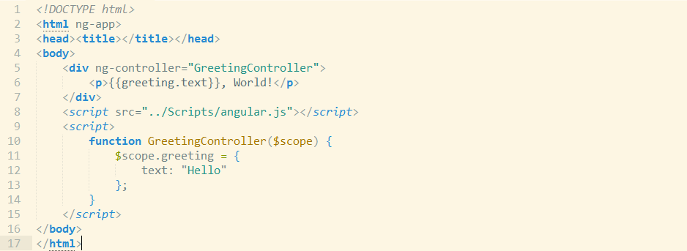
مثال:
این برنامه، همان برنامه‌ی معروفHello ,World است؛ اما در این برنامه به جای نوشتن یک Hello, World ساده در صفحه، آن را با ساختار AngularJS پیاده‌سازی می‌کنیم.
12/28

Slide 13
تشریح مثال Hello World
این مثال در نگاه اول خیلی ساده است، اما دنیایی از مفاهیم angular را در بر دارد. شما خواص جدیدی را برای عناصر HTML مشاهده می‌کنید:
ng-app ، ng-controller، آکلود‌ها و عبارت درون آن و متغیر scope$ به عنوان پارامتر.
حال بیایید ویژگی‌ها و مفاهیم جالب کدهای نوشته شده را بررسی کنیم:
- هیچ id و یا class برای عناصر html در نظر گرفته نشده تا با استفاده از آنها، رویدادی را برای عناصر مورد نظر مشخص کنیم.
- وقتی در GreetingController مقدار greeting.text را مشخص کرده ایم، باز هم هیچ رویدادی را صدا نزده و یا مشخص نکرده ایم.
- GreetingController یک کلاس ساده‌ی جاوا اسکریپت است و از هیچ چیزی که توسط angular فراهم شده باشد، ارث بری نکرده است.
13/28

Slide 14
- اگر به متد سازنده‌ی کلاس GreetingController دقت کنید، متغیر scope$ به عنوان پارامتر تعریف شده است. نکته‌ی جالب این است که ما هیچ گاه به صورت دستی سازنده‌ی کلاسGreetingController را صدا نزده ایم و حتی درون سازنده هم scope$ را ایجاد نکرده ایم؛ پس چگونه توانسته ایم خاصیتی را به آن نسبت داده و برنامه به خوبی کار کند. بهتر است برای پاسخ به این سوال خودتان دست به کار شوید؛ ابتدا نام متغیر scope$ را به نام دلخواه دیگری تغییر دهید و سپس برنامه را اجرا کنید. بله برنامه دیگر کار نمی‌کند. دلیل آن چیست؟ همان طور که گفتم Angular دارای یک سیستم تزریق وابستگی توکار است و در اینجا نیز scope$ به عنوان وابستگی در سازنده‌ی این کلاس مشخص شده است تا نمونه‌ی مناسب آن توسط angular به کلاس GreetingController ما تزریق شود؛ اما چرا به نام آن یعنی scope$ حساس است؟ به این دلیل که زبان جاوا اسکریپت یک زبان پویا است و نوع در آن مطرح نیست؛ angular مجبور است که از نام پارامترها برای تزریق وابستگی استفاده کند.
14/28

Slide 15
انقیاد داده Data Binding))
سناریو هایی وجود دارد که در آن‌ها باید اطلاعات قسمتی از صفحه به صورت نامتقارن Asynchronous) ) با داده‌های دریافتی جدید به روز رسانی شود. روش معمول برای انجام چنین کاری؛ دریافت داده‌ها از سرور است که عموما به فرم HTML میباشند و جایگزینی آن با بخشی از صفحه که قرار است به روز رسانی شود، اما حالتی را در نظر بگیرید که با داده هایی از جنس JSON طرف هستید و اطلاعات صفحه را با این داده‌ها باید به روز رسانی کنید. معمولا برای حل چنین مشکلی مجبور به نوشتن مقدار زیادی کد هستید تا بتوانید به خوبی اطلاعاتView را به روز رسانی کنید. حتما با خودتان فکر کرده اید که قطعا راهی وجود دارد تا بدون نوشتن کدی، قسمتی از View را به Model متناظر خود نگاشت کرده و این دو به صورت بلادرنگ از تغییرات یکدیگر آگاه شوند. این عمل عموما به مفهوم انقیاد داده شناخته می‌شود و Angular هم به خوبی از انقیاد داده دوطرفه پشتیبانی می‌کند.
15/28

Slide 16
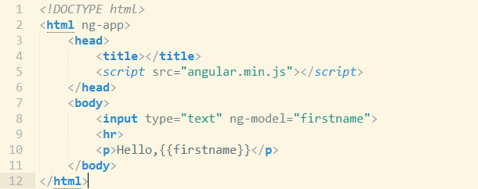
مثال:
این برنامه، همان برنامه‌ی معروفHello ,World است؛ اما در این برنامه به جای نوشتن یک Hello, World ساده در صفحه، آن را با ساختار AngularJS پیاده‌سازی می‌کنیم.
برای آموزش تصویری ؛ ویدئو 1 - Model.avi را تماشا کنید.
بدون نیاز به حتی یک خط کد نویسی! با مشخص کردن input به عنوان Model از طریق ng-model، خاصیت firstnameکه
در داخل {{ }} مشخص شده را به متن داخل input مقید (bind) کردیم. نتیجه می‌گیریم که جفت آکلود {{ }} برای اعمال
Data Bindingاستفاده می‌شود.
16/28

Slide 17
تزریق وابستگی Dependency Injection))
استفاده از تزریق وابستگی، امکان نوشتن کدهایی با قابلیت استفاده مجدد و نوشتن ساده‌تر آزمون‌های واحد را فراهم می‌کند. به خصوص کدهایی که با سرور ارتباط برقرار می‌کنند را می‌توان به یک سرویس انتقال داد و از طریق تزریق وابستگی، از آن در کنترلر استفاده کرد. سپس در آزمون‌های واحد می‌توان قسمت ارتباط با سرور را با یک نمونه فرضی جایگزین کرد تا برای تست، احتیاجی به راه اندازی یک وب سرور واقعی و یا مرورگر نباشد.
در مثال اول ، پارامتری با نام scope $ را برای سازنده‌ی کنترلر خود در نظر گرفتیم و ما بدون انجام هیچ کاری نمونه‌ی مناسب آن را که
برای انجام اعمال انقیاد داده با ViewModel را دریافت کردیم، این کار توسط سیستم تزریق وابستگی توکار Angular صورت ‌گرفت.
تا به اینجا شما با سرویس $scope آشنا شدید.
($http, $document, $window, $timeout, $parse, $cacheFactory, $filter, …)
برای اطلاعات بیشتر در مورد آزمون‌های واحد؛ ویدئو Introduction to AngularJS Unit Testingرا تماشا کنید.
http://www.youtube.com/watch?v=UDB-jm8MWro
17/28

Slide 18
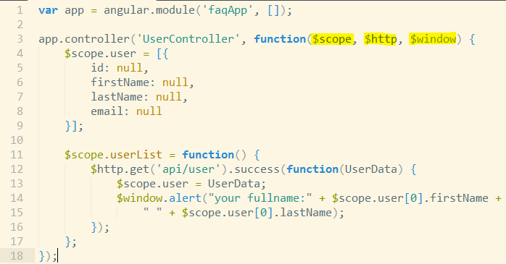
مثال:
در مثال زیر ما سه Service را به Controller تزیق کردیم.
18/28

Slide 19
Directives
یکی از مزیت‌های Angular این است که قالب‌ها را می‌توان با HTML نوشت و این را باید مدیون موتور قدرتمند تبدیل گر DOM بدانیم که در آن گنجانده شده است و به شما این امکان را می‌دهد تا گرامر HTML را گسترش دهید.
تا به این جای کار با attribute‌های زیادی در قالب HTML روبرو شدید که متعلق به HTML نیست. به طور مثال: جفت آکولاد‌ها که برای انقیاد داده به کار برده می‌شود، ng-app که برای مشخص کردن بخشی که باید توسط Angular کامپایل شود، ng-controller که برای مشخص
کردن این که کدام بخش از View متعلق به کدام Controller است و ... تمامی Directive‌های پیش فرض Angular هستند.
با استفاده از Directive‌ها می‌توانید عناصر و خاصیت‌ها و حتی رویداد‌های سفارشی برای HTML بنویسید؛ اما واقعا چه احتیاجی به تعریف عنصر سفارشی و توسعه گرامر HTML وجود دارد؟
HTML یک زبان طراحی است که در ابتدا برای تولید اسناد ایستا به وجود آمد و هیچ وقت هدفش تولید وب سایت‌های امروزی که کاملا پویا هستند نبود. این امر تا جایی پیش رفته است که HTML را از یک زبان طراحی تبدیل به یک زبان برنامه نویسی کرده است و احتیاج به چنین زبانی کاملا مشهود است. به همین دلیل جامعه‌ی وب مفهومی را به نام Web Components مطرح کرده است.Web Components به شما امکان تعریف عناصر HTML سفارشی را می‌دهد. برای مثال شما یک تگ سفارشی به نام datepicker می‌نویسید که دارای رفتار و ویژگی‌های خاص خود است و به راحتی عناصر HTML رابا استفاده از آن توسعه می‌دهید. مطمئنا آینده‌ی وب این گونه است.
19/28

Slide 20
اما هنوز خیلی از مرورگرها از این ویژگی پشتیبانی نمی‌کنند.
یکی دیگر از معادل‌های Web Component‌های امروز را می‌توان ویجت‌های jQuery UI دانست. اگر بخواهم تعریفی از ویجت ارائه دهم به این گونه است که یک ویجت؛ کدهای HTML ، CSS و javascript مرتبط به هم را کپسوله کرده است. مهم‌ترین مزیت ویجت ها، قابلیت استفاده‌ی مجدد آن‌هاست، به این دلیل که تمام منطق مورد نیاز را در خود کپسوله کرده است؛ برای مثال ویجت datepicker که به راحتی در برنامه‌های مختلف بدون احتیاج به نوشتن کدی قابل استفاده است.
خب، متاسفانه Web Component‌ها هنوز در دنیای وب امروزی رایج نشده اند و ویجت‌ها هم آنچنان قدرت Web Component‌ها را ندارند. خب Angular با استفاده از امکان تعریف Directive‌های سفارشی به صورتcross-browser امکان تعریف عناصر سفارشیه همانند
web Component‌ها را به شما می‌دهد. حتی به عقیده‌ی عده ای Directive‌ها بسیار قدرتمند‌تر از Web Components عمل می‌کنند و راحتی کار با آن‌ها بیشتر است.
با استفاده از Directive‌ها می‌توانید عنصر HTML سفارشی مثل datepicker>>، خاصیت سفارشی مثل ng-controller، رویداد سفارشی مثل ng-click را تعریف کنید و یا حتی حالت و اتفاقات رخ داده در برنامه را زیر نظر بگیرید.
و این یکی از دلایلی است که می‌گویند Angular دارای ویژگی forward-thinking است.
20/28

Slide 21
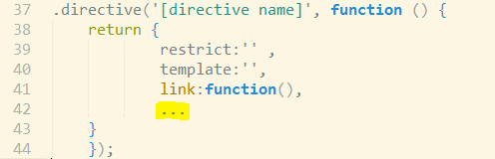
آشنایی با Directive ها
الگوی ساخت یک Directive به صورت زیر است.
نکته:نام دیرکتیو‌ها را با حروف کوچک آغاز کنید.
تابع سازندهDirective مورد نظر که یک آبجکت را برگشت می‌دهد شامل خواص زیر می‌باشد: restrict : که چهار مقدار E و A و C و M را می‌پذیرد که به EACM نیز معروف هستند.
E : زمانی که قصد داشته باشیم یک المان جدید بسازیم از E به معنایelement درrestrict استفاده می‌کنیم.
A : زمانی که قصد داشته باشیم Directive مورد نظر به عنوانAttribute در تگ‌ها استفاده شود ازA به معنای Attribute
درrestrict استفاده می‌شود.
C : ازC نیز برای تعریف Directive به عنوان مقادیر ویژگی کلاس استفاده می‌کنیم.
M : حالت M نیز برای استفاده Directive در کامنت‌ها است.
21/28

Slide 22
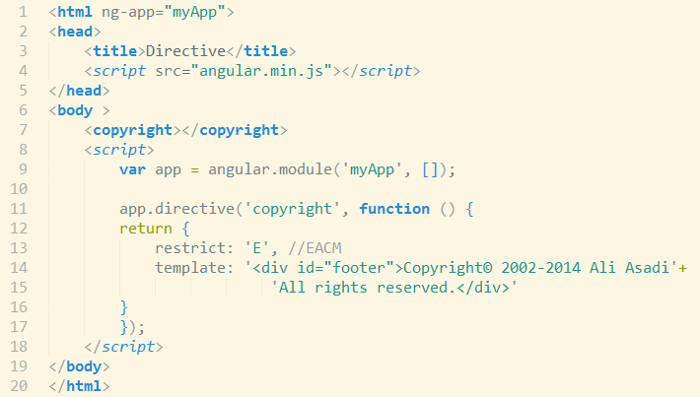

مثال:
همان طور که می‌بینید Directive ، copyright می‌توان به عنوان یک تگ جدید استفاده شود.
در نهایت خروجی ساده مثال بالا به صورت زیر خواهد بود:
22/28

Slide 23
Services
حتما این جمله را در هنگام نوشتن برنامه‌ها با الگوی طراحی MVC بار‌ها و بار‌ها شنیده اید که در Controller‌ها نباید منطق تجاری و پیچیده ای را پیاده سازی کرد و باید به قسمت‌های دیگری به نام سرویس‌ها منتقل شوند و سپس در سازنده‌ی کلاس کنترلر به عنوان پارامتر تعریف شوند تا توسط Angular نمونه‌ی مناسب آن به کنترلر تزریق شود. Controller‌ها نباید پیاده کننده‌ی هیچ منطق تجاری و یا اصطلاحا business برنامه باشد و باید از لایه‌ی سرویس استفاده کنند و تنها وظیفه‌ی کنترلر باید مشخص کردن انقیاد داده و حالت برنامه باشد.
23/28

Slide 24
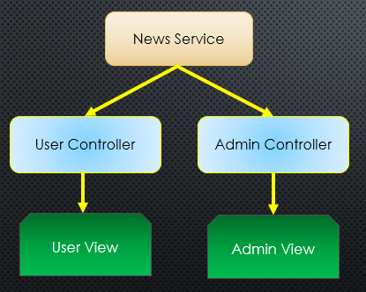
مثال
فرض کنید که یک سایت خبری با دو اکتور داریم ( اکتور مدیر ، اکتور کاربران سایت) و model خبر بین هر دو یکسان است.
و هر دو اکتور قابلیت نمایش خبر را دارند. حال نقش service نمایان میشود، و عملیات خبر را بین هر دو Controller به اشتراک می گذارد.
برای آموزش تصویری ؛ ویدئو 13 - Service.avi را تماشا کنید.
1.نمایش خبرها
2.حذف خبر
1.نمایش خبرها
2.حذف خبر
1.نمایش خبرها
24/28

Slide 25
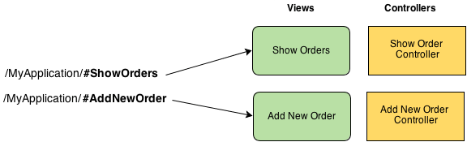
Routing
یکی از ویژگی‌های برنامه‌های تک صفحه ای عدم Reloadشدن صفحات است ،بر خلاف برنامه‌های وب چند صفحه ای که برای نمایش صفحه ای دیگر ، باید از صفحه ای به صفحه ای دیگر منتقل شد و عمل Reload هم به طبع نیز اتفاق می‌افتد.
با استفاده از امکان مسیریابی موجود در AngularJS میتوان صفحات را که هر کدام به کنترلری مجزا مقید شده اند، در صفحه‌ی اصلی خود بارگزاری کنیم. همچین استفاده از مسیریابی موجود، میتواند به ما در مدیریت بهتر صفحات کمک فراوانی بکند.
به تصویر زیر دقت کنید :
در تصویر بالا دو مسیر با آدرس‌های : /ShowOrders و /AddNewOrder تعریف شده است که هر کدام به یک view مشخص و یک Controller برای مدیریت آن اشاره میکند.
25/28

Slide 26
زمانی که ما از تزریق وابستگی‌ها در AngularJS استفاده میکنیم و یک شیء را به کنترلر تزریق میکنیم، Angular توسط Injector $ سعی
در پیدا کردن وابستگی مربوطه و سپس تزریق آن به کنترلر را انجام میدهد. برای استفاده از امکان مسیریابی Route ، ما نیز باید از پروایدر مخصوص آن برای تزریق استفاده کنیم. در Angular مسیر‌های برنامه توسط پروایدری به نام routeProvider $ شناسایی میشود که خدمات مسیریابی را به ما ارائه میدهد. این سرویس به ما کمک میکند تا بتوانیم اتصال بین کنترلر ها، ویوها و آدرس URL جاری مرورگرها را به آسانی برقرار کنیم.
26/28

Slide 27
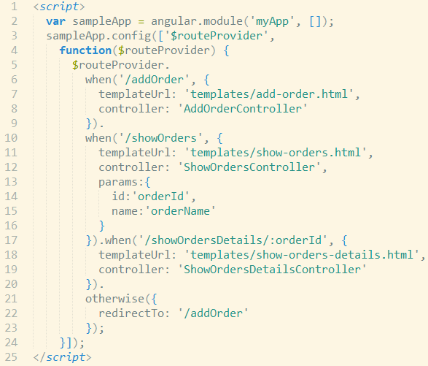
الگوی Routing به صورت زیر است.
تابع when وotherwise : با استفاده از when و otherwise میتوانیم مسیرها را تعریف کنیم.
تابع config : تنظیمات مربوط به مسیریابی را انجام میدهد.
پارامتر : templateUrl آدرس View را مشخص میکند.
پارامتر : controller نام کنترلری که Viewرا مدیریت میکند.
پارامتر : params ارسال پارامتر به controller مورد نظر.
توسط otherwise میتوانیم مسیر پیشفرض را نیز تعریف کنیم تا درصورتی که مسیری با آدرس‌های بالای آن مطابقت نداشت به این آدرس منتقل شود.
27/28

Slide 28
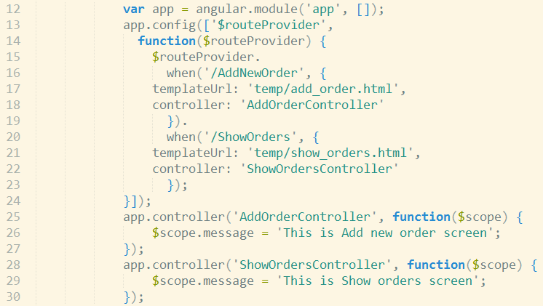
مثال:
در قطعه کد زیر دو مسیر با نام‌های AddNewOrder/ و ShowOrders/ تعریف کرده ایم که هر کدام به ترتیب به View‌های : temp/add_order.html و temp/show_orders.html مرتبط شده اند. همچنین دو کنترلر برای مدیریت Viewها نیز تعریف شده است.
زمانی که ما آدرسhttp://appname/#ShowOrders را در نوار آدرس مرورگر وارد میکنیم، Angular به صورت اتوماتیک آدرس URL را با تنظیماتی که ما در اینجا تعریف کرده ایم مطابقت میدهد و در صورت وجود چنین آدرسی ، view مربوطه را بارگزاری میکند و در این مثال نیز مطابق با تنظیمات بالا، صفحه‌ی temp/show_orders.html برای ما بارگزاری و سپس کنترلر ShowOrdersController را فراخوانی میکند ،
جایی که ما منطق کار را در آن قرار میدهیم.
برای آموزش تصویری ؛ ویدئو 14- Routing.avi را تماشا کنید.
28/28

Slide 29
The End
Resources
http://www.webdeveasy.com/
http://vitalets.github.io/angular-xeditable/
http://scotch.io/tag/angular-js
https://coderwall.com/p/40axlq
http://viralpatel.net/blogs/angularjs-service-factory-tutorial/
http://scotch.io/tutorials/javascript/single-page-apps-with-angularjs-routing-and-templating
http://henriquat.re/basics-of-angular/services-dependency-injection/services-and-dependency-injection-in-angularjs.html

